Slide 1
OI中的数据结构
清华大学软件学院
罗剑桥
foreveredljq@gmail.com

Slide 2
自我介绍
NOI 2011 & 2012 两届国家集训队员；
ACM/ICPC 2013 长沙赛区金牌（第 2 名），长春赛区金牌（第 2 名）；
ACM/ICPC 2014 西安赛区金牌（第 9 名）；
2013 年 ~ 2017 年北京省选比赛命题人之一。
现在的水平比较菜……

Slide 3
Content
1. 常见数据结构
2. 几个不常见数据结构
3. 树相关
4. 分块思想

Slide 4
数据结构概述
1. 什么是数据结构？
将一定规模的数据集合用特定的方式存储；
支持添加、删除、修改、查询等基本操作；
往往把具有相同性质的元素结合在一起，建立有层次的组织。
2. 什么是好的数据结构？
将数据集合压缩，减少空间消耗；
快速的检索和写入；
易于程序实现。

Slide 5
常见数据结构
基础数据结构：
1. 线性
数组，栈，队列，哈希表
2. 树形
二叉树，并查集，树状数组，线段树，堆，平衡二叉树，字典树
3. 图
邻接矩阵，AC自动机
等等……

Slide 6
例 1. Triple
给你一个序列 A ：a1, a2, …, an 和一个常数 D。
对于每个整数 ai，请统计有多少个正整数三元组(j, k, l)满足：
i–D < j <= k <= l < i && aj + ak + al = ai.
依次输出对每个整数 ai 的答案。
1 <= d <= n <= 5000, |ai| <= 10⁶.
Notes:
Input:
6 5
4 1 0 -1 3 2
Output:
0 0 0 0 2 2

Slide 7
Triple 解法
— 貌似 O(n²)？ — Right.
对每个 ai，用个表 hashOne[] 记录数值为 x 的数的个数。hashTwo[] 记录两个数之和为 x 的数的个数。
枚举i，枚举 j，ans += hashTwo[ai - aj] + hashOne[ai – 2*aj] + [?]. 重复？
想办法去重：让每个 Triple 恰好算三次。

Slide 8
例 2. Manhattan
平面上已有 N 个点 (xi, yi)。
Q 次操作：要么添加一个点；要么给出一个坐标，查询当前所有点到这个
坐标的曼哈顿距离的最大值和最小值。
（能否不用二维线段树？）
N, Q <= 10⁵, 0 <= xi, yi <= 10⁸.

Slide 9
Manhattan 解法
如何计算 (x, y) 与 (x0, y0) 的 Manhattan 距离？
x <= x0 && y <= y0 → (x0 + y0) - (x + y)
x <= x0 && y > y0 → (x0 - y0) - (x - y)
x > x0 && y <= y0 → (y0 - x0) - (y - x)
x > x0 && y > y0 → -(x0 + y0) - (-x - y)
即，每次分别查询四块区域中的四种极值之一。
可以使用二维线段树/分块等数据结构，但常数比较大。
更好的做法：分治。

Slide 10
Manhattan 解法
假如没有添加操作？
将所有点（和查询）按 x 坐标排序，再按顺序扫描，转化为一维问题，使用树状数组即可。
有添加操作？
离线算法——按时间分治：将所有查询平分为前一半和后一半，递归处理两个子问题，再用无添加的算法处理前一半对后一半的影响。
时间复杂度：O((N+Q)log²(N+Q))。常数很小。

Slide 11
几个不常见数据结构
1. kd 树与四分树
2. 左偏树
3. 可持久化（函数式）

Slide 12
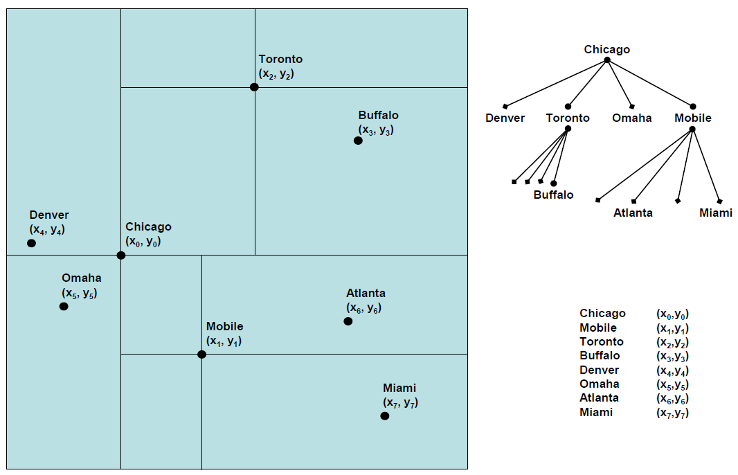
四分树
根节点将平面上的 N 个点分成四个象限，递归构造。

Slide 13
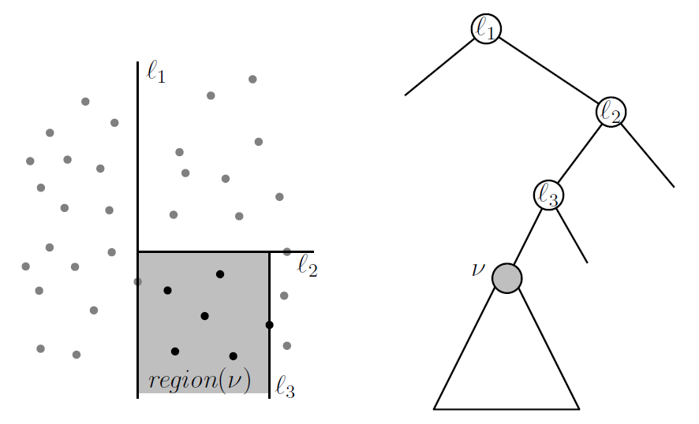
kd 树
维护空间中 N 个 d 维点。
设 d = 2，则第 1 层先按 x 平均分为两部分，第 2 层每个子树按 y 平均分为两部分，第 3 层再按 x，以此类推……

Slide 14
kd 树
建树时，每次查询点集 s 中坐标的中位数。使用类似快速排序方法，期望为 O(|s|)。总复杂度为 O(NlogN)。
每个子树可以维护 x, y 坐标的最大和最小值，用来在查询时剪枝。
单次查询最近点和最远点的时间复杂度似乎是 O(N^{0.5})。
对于高维情况，kd 树建树复杂度仍然是 O(NlogN)。单次查询区域内点集的时间复杂度是 O(N^{1/d} + k)，其中 k 是结果点集大小。

Slide 15
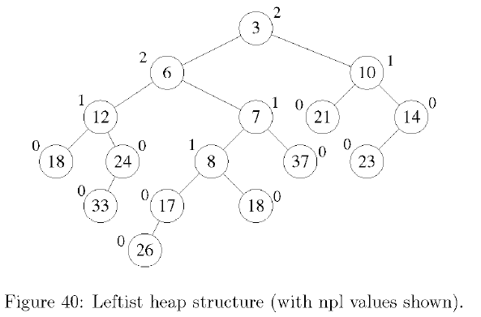
左偏树
左偏树：支持插入、取出根节点、合并三类操作（均 O(logN)）的数据结构。
左偏树中的每个点 v，定义 npl(v) = min{npl(v.left), npl(v.right)} + 1
即点 v 到距离最近的空节点 null 的路径长度
左偏树需满足：
任意点 npl(left) >= npl(right)

Slide 16
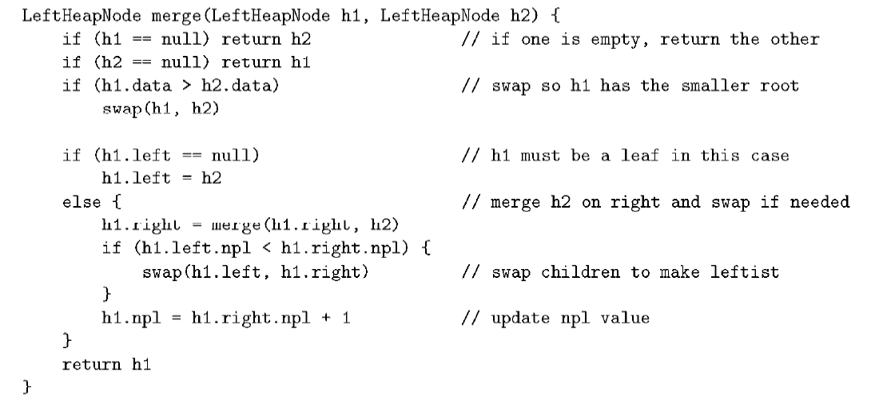
左偏树
引理：若左偏树的右儿子单向路径长度为 r，则至少有 2^{r}-1 个点。
合并操作：

Slide 17
可持久化
又称为函数式数据结构。
即，任何对数据结构的插入或修改操作，不会引起现有节点/结构的改动，只会生成一些新节点和指针，构成一个新数据结构。
可持久化线段树：单点插入时，每层节点 v -> v’，每次插入产生 O(logN) 个新节点。Q 次插入产生 Q 个线段树，空间复杂度为 O(N+QlogN).
可持久化：字典树，平衡树……
特点：节约空间，空间复杂度大

Slide 18
例 3. Qtree
N 个点的树。点有整数权值 ai。
Q 次查询，每次查询点 u 到点 v 的路径上第 k 小的权值是多少。
N, Q <= 10⁵, |ai| <= 10⁶.

Slide 19
Qtree 解法
不妨以点 1 为根。
对每个点 i，使用可持久化线段树维护点 i 到根的路径上所有权值。
那么，点 i 的线段树 T(i) 可以由点 i 的父亲点 p 的线段树 T(p) 一次增量得到。
于是，可用 O(NlogN) 的空间维护 N 棵线段树。
每次查询时，路径 u ~ v 的权值线段树等于 T(u) + T(v) – 2 * T(lca(u, v)) + [lca].
时间复杂度：O((N+Q)logN)

Slide 20
树有关
有根树
最近公共祖先 LCA：Tarjan算法 / 倍增算法
倍增算法：ancestor(u, 2^k+1) = ancestor(ancestor(u, 2^k), 2^k)
任何路径
可以拆成两个从子孙到祖先的路径（满足加法），
或者三个点到根的路径（满足减法）。
任何子树
对应 DFS 序列的（进出栈）括号序列。

Slide 21
例 4. Knight
N 个点的树，每个点上有个权值集合。
共有 M 个权值。依次进行 Q 次操作，操作有三类：
修改某个权值；
将某个权值移动到另外一个点上；
问某条路径上最大的 K 个权值。
N, M <= 40 000，Q <= 10⁵，K <= 20，权值不超过 C = 10³.
部分数据：M <= 10³.

Slide 22
Knight 解法
M <= 10³ 时怎么做？
枚举权值！每次查询路径 (u ~ v) 时，按从大到小的顺序枚举所有权值。 问题转化为如何快
速判断一个点是否在一条路径上？
对树做一遍 DFS，记录进栈 DFS 序列。用 l(i) 和 r(i) 记录每个点进栈和出栈时 DFS 序列的最
末位置。那么DFS 的第 l(i) ~ r(i) 个元素恰好构成 i 的子树。
设 u 和 v 的 LCA 是点 p，于是点 i 要么在路径 (u ~ p) 上，要么在路径 (v ~ p) 上。
而，点 i 在路径 (u ~ p) 上 <=> p 是 i 的祖先且 i 是 u 的祖先
<=> l(i) <= l(u) <= r(i) && l(p) <= l(i) <= r(p)。
时间复杂度：O(N + MQ)

Slide 23
Knight 解法
一种易于实现的解法：
二维树状数组，两个维度分别是 DFS 序和权值序。
任何路径对应 3 个到根的路径。维护每种权值的数目。
点修改。段查询最大的 K 个值。
时间复杂度：O(NlogNlogC + Q(K+logNlog²C))

Slide 24
例 5. Similar
给出 M 个树，每个树都具有 N 个点。
问哪些树是同构的。
同构即可以对树的所有点重新标号使之与另一个树完全相同。
N, M <= 50。

Slide 25
Similar 解法
枚举两个树，检查它们是否同构。首先枚举树 1 的点 1 对应树 2 的哪个点，接下来的问题是判断两个有根树是否同构。两个有根树同构当且仅当，root(1) 的每个子树分别和 root(2) 的每个子树一一对应同构。
方法一：
分别枚举两个子树 sub(r1->i) 和 sub(r2->j)，递归判断出是否同构。然后对两个树的这些子树进行二分图匹配，检查是否存在完备匹配。时间复杂度 O(M²N⁴)。
方法二：
递归求每个子树的最小表示（哈希或者字符串），合并得到树的最小表示。比较两个树的最小表示是否相同。时间复杂度 O(M²N³)。

Slide 26
树的分治
树的分治有四种。
点分治
找出树的重心，将树较为均匀分成几部分
边分治
可能分割不均匀，并不常用
链/路径分治（树链剖分）
有根树轻重边划分。重边为根到 size 最大的子树。
重边组成链，用线段树等数据结构维护。常数很小，速度很快。
块分治（分块）

Slide 27
例 6. Medium
N 个点的树，边有权值。
找出一条长度在 L 到 R 条边之间的路径，
使得路径上边权的中位数（w[[l/2]]）最大。
N <= 10⁵, w <= 10⁶.

Slide 28
Medium 解法
点分治：以树的重心为根，将所有路径按是否经过重心分类。
经过根的路径
二分答案 x，在两个儿子间找 length 之和在 l 到 r 之间且不小于 x 的边数至少一半的两条路径。可用单调队列。
为保证复杂度，须将所有儿子按深度递增的顺序处理。
不经过根的路径
递归处理
时间复杂度：O(Nlog²N)

Slide 29
分块思想
将集合 S 分成若干个子集 si。
若子集规模小 => 可设计关于子集规模复杂度较高的算法 f(si)；
若子集数量少 => 可使用与全集规模有关的算法处理每个子集 f(|S|) * [S/si]；
若子集内部元素有共同性质 => 可分别设计针对性算法。
典型应用：块状链表，分块预处理等。

Slide 30
例 7. Count
整数序列有 N 个数 a₁, ……, a_{N}。
Q 次查询，每次问某个区间中出现了恰好 k 次的数的个数。
（ 有没有在线做法？）
N <= 10⁴, Q <= 10⁵, 0 <= ai <= 10⁹.
Notes:
Input:
5 3
1 2 3 1 2
1 4 1
1 5 1
1 5 2
Output:
2
1
2

Slide 31
Count 解法
先将权值离散化。
令 L = 100，则出现次数超过 L 次的数不会超过 N/L = 100 种，这些数可以单 独预处理和单独维护。
下面考虑 K < L 的情况。
将序列按顺序分成 D 个大小大致相同的块。
预处理任意两块之间，任意数出现的次数和任意次数的数个数。O(DN).
每次查询区间 (l, r) 变成已处理区间 (li, rj) 加上两端长度不超过 N/D 的部分。
时间复杂度：O((N+Q)^{0.5})

Slide 32
例 8. Triangle
平面上有 N 个点 (xi, yi)。
请你数一下，它们构成了多少个
(1) 直角边平行于坐标轴的等腰直角三角形。
(2) 斜边平行于坐标轴的等腰直角三角形。
N <= 10⁵.
Notes:
Input:
4
0 1
1 1
1 2
2 1
Output:
3

Slide 33
Triangle 解法
只需考虑如何计算 (1) 类三角形。
(2) 类三角形：将坐标 (x, y) 旋转为 (x-y, x+y)，然后同 (1) 类三角形。
枚举每条 x = c 的直线，分类讨论。
1. 如果直线上的点数不超过 L，枚举任意两个点，查找另一个顶点是否存在，复杂度为 O(N * L²)。
2. 如果直线上的点数超过 L。枚举所有其它点，判断直线上是否存在两个顶点与之构成等腰直角三角形。复杂度为 O(N/L * N)。
令 L = N^{0.5}，则时间复杂度为 O(N^{1.5})。

Slide 34
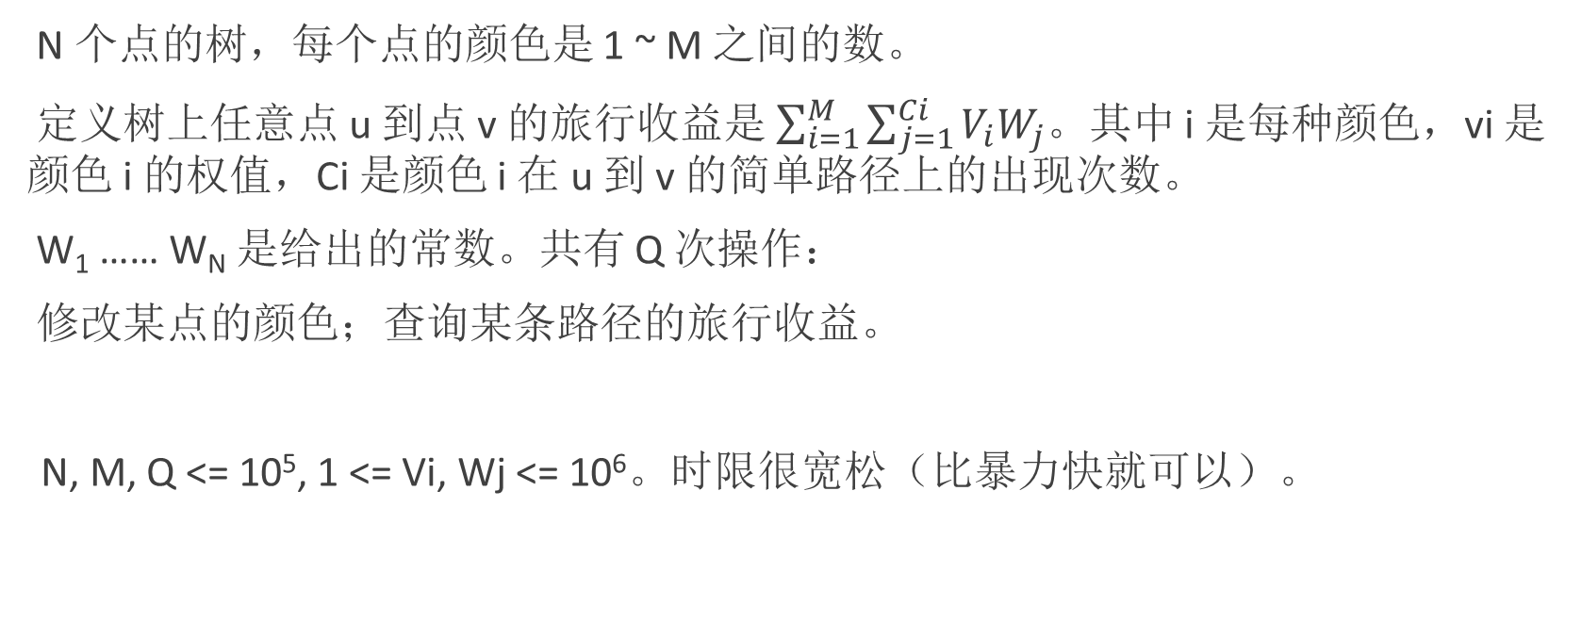
例 9. Candy
N 个点的树，每个点的颜色是 1 ~ M 之间的数。
定义树上任意点 u 到点 v 的旅行收益是 $\sum_{i=1}^{M}{\sum_{j=1}^{Ci}{V_{i}W_{j}}}$。其中 i 是每种颜色，vi 是颜色 i 的权值，Ci 是颜色 i 在 u 到 v 的简单路径上的出现次数。
W₁ …… W_{N} 是给出的常数。共有 Q 次操作：
修改某点的颜色；查询某条路径的旅行收益。
N, M, Q <= 10⁵, 1 <= Vi, Wj <= 10⁶。时限很宽松（比暴力快就可以）。

Slide 35
Candy 解法
设 S = N^{1/3}.
在树上标记 S 个关键点，使得任意点和最近关键点的距离不超过 N/S。
预处理任意两个关键点之间路径中颜色 1 ~ M 的出现次数和旅行收益，复杂度为 O(N^{5/3})。
对于查询操作，找到最接近的预处理路径，再进行 O(N/S) 次增量，复杂度 O(N^{2/3})。
对于修改操作，枚举任意预处理路径，点 i 若在路径上则做修改，复杂度 O(N^{2/3})。
总的时间复杂度：O((N+Q)N^{2/3}).

Slide 36
完
谢谢大家！

